Slide 1




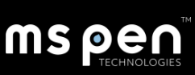


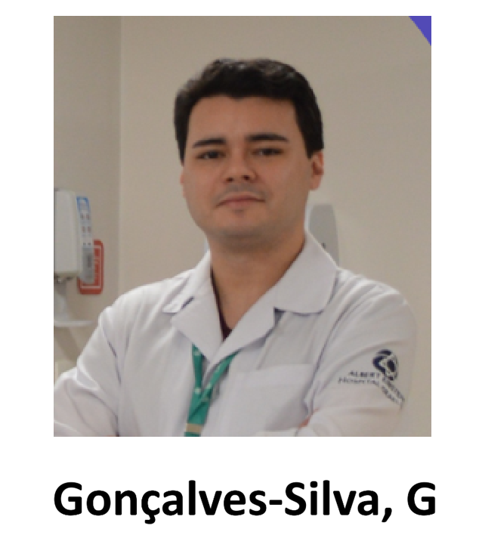
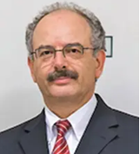
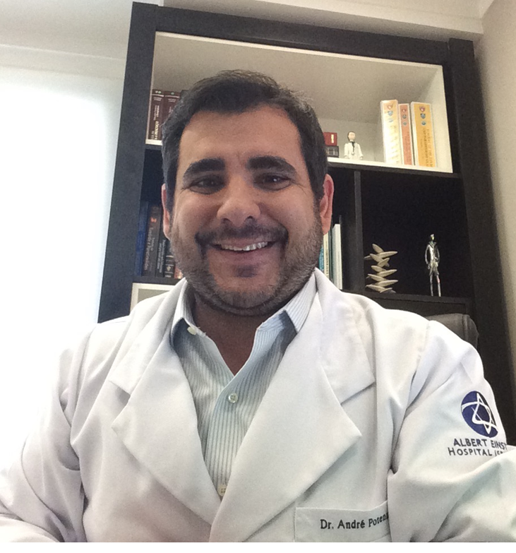

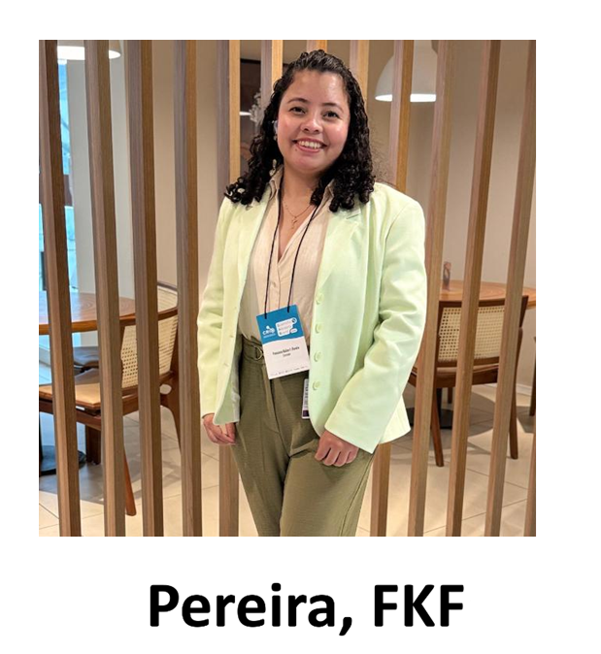
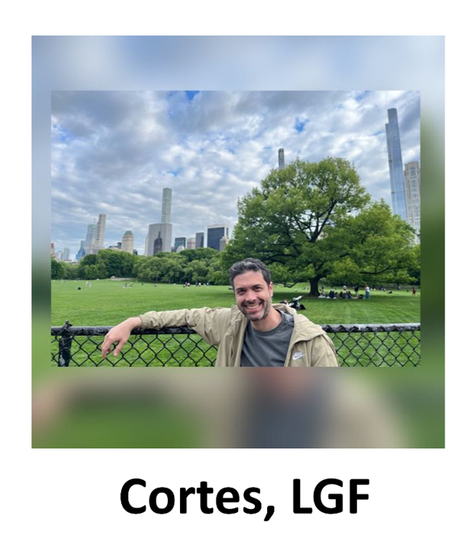

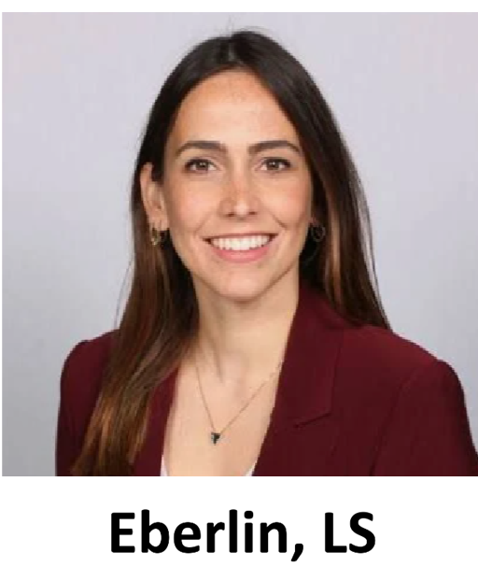
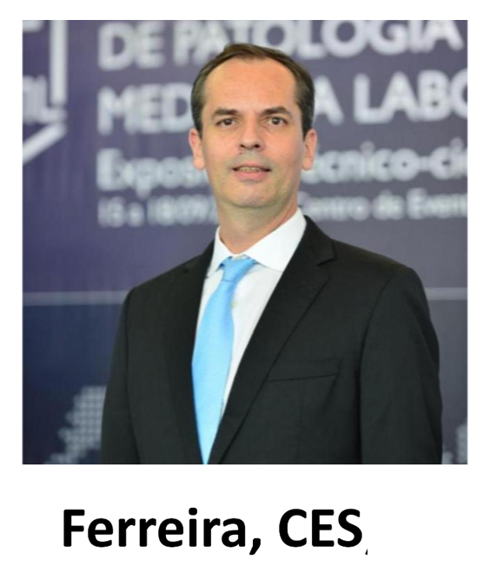


Caracterização molecular intraoperatória de tumores usando espectrometria de massa em tempo real
Gustavo Gonçalves-Silva¹; Claudio Roberto Cernea²; André de Souza Potenza²; Ricardo Mingarini Terra², Francisca Kaline Fereira Pereira¹; Luiz Gustavo Cortes²; Amanda Braga de Figueiredo¹; Livia Eberlin³; Carlos Eduardo dos Santos Ferreira²; Kenneth J Gollob¹
1. Translational Immuno-oncology Lab of Einstein Hospital Israelita (Einstein), Center for Research in Immuno-oncology (CRIO), Einstein Hospital Israelita, São Paulo, SP, Brazil.
2. Einstein Hospital Israelita, Morumbi, São Paulo-SP, Brazil.
3. Baylor College of Medicine, Houston, TX, The United States of America.
Apresentação : Carlos Eduardo dos Santos Ferreira , MD, MsC, MBA, PhD
Médico Patologista Clínico
Gerente Médico – Laboratório Clínico – Diretoria Medicina Diagnóstica – Einstein Hospital Israelita.
Mentor do programa de Biotecnologia – Diretoria de Inovação - Einstein Hospital Israelita.
Cernea, CR
Potenza, AS
Terra, RM

Slide 2
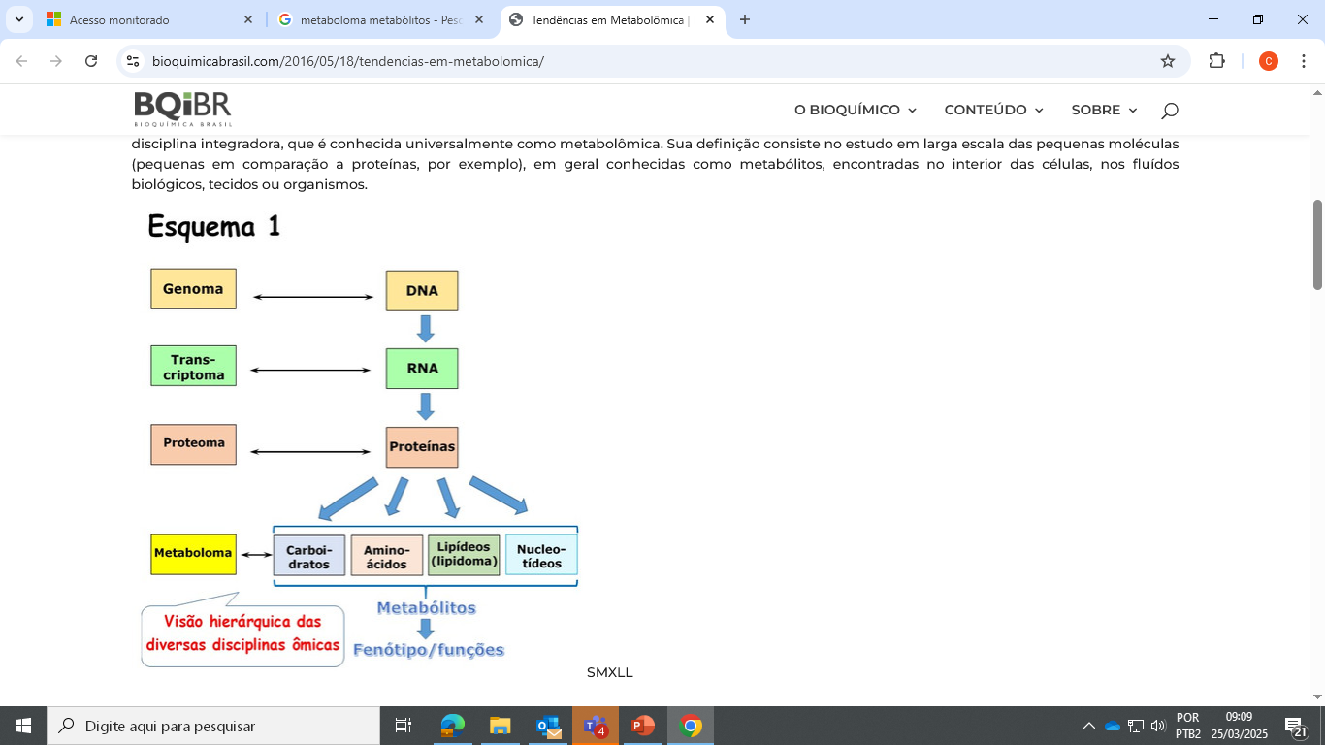
MEDICINA DE PRECISÃO - MULTIÔMICAS

Slide 3
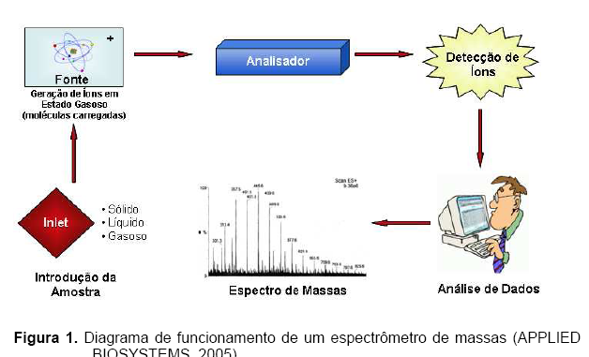
METABOLÔMICA - A técnica – Espectrometria de Massas
MS Pen – Caneta e Conector
Orbitrap 120 ® ThermoFisher
Alguma forma de energia é transmitida a amostra para causar a sua ionização. Requisito básico: formação de íons em fase gasosa. O método de ionização (amostras - gasosa / líquido ou sólido) é fundamental na matriz utilizada e na substância analisada.
A vantagem dos métodos que são aplicáveis para amostras em fase líquida ou sólida é que são aplicáveis para amostras não voláteis e instáveis.
PASSO A PASSO DA TÉCNICA

Slide 4
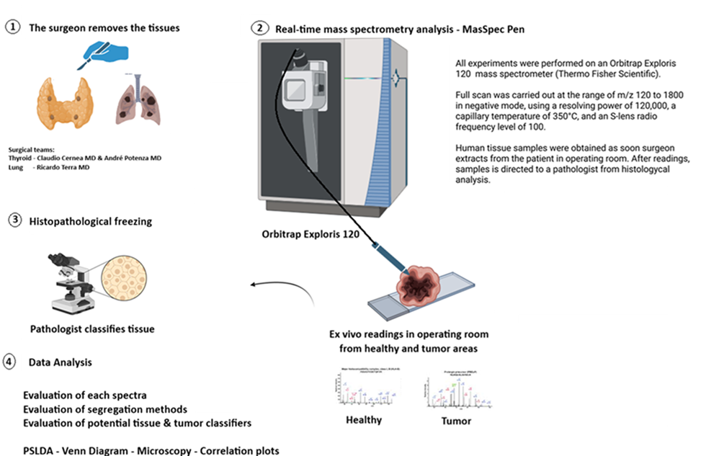
Metodologia – Projeto

Slide 5
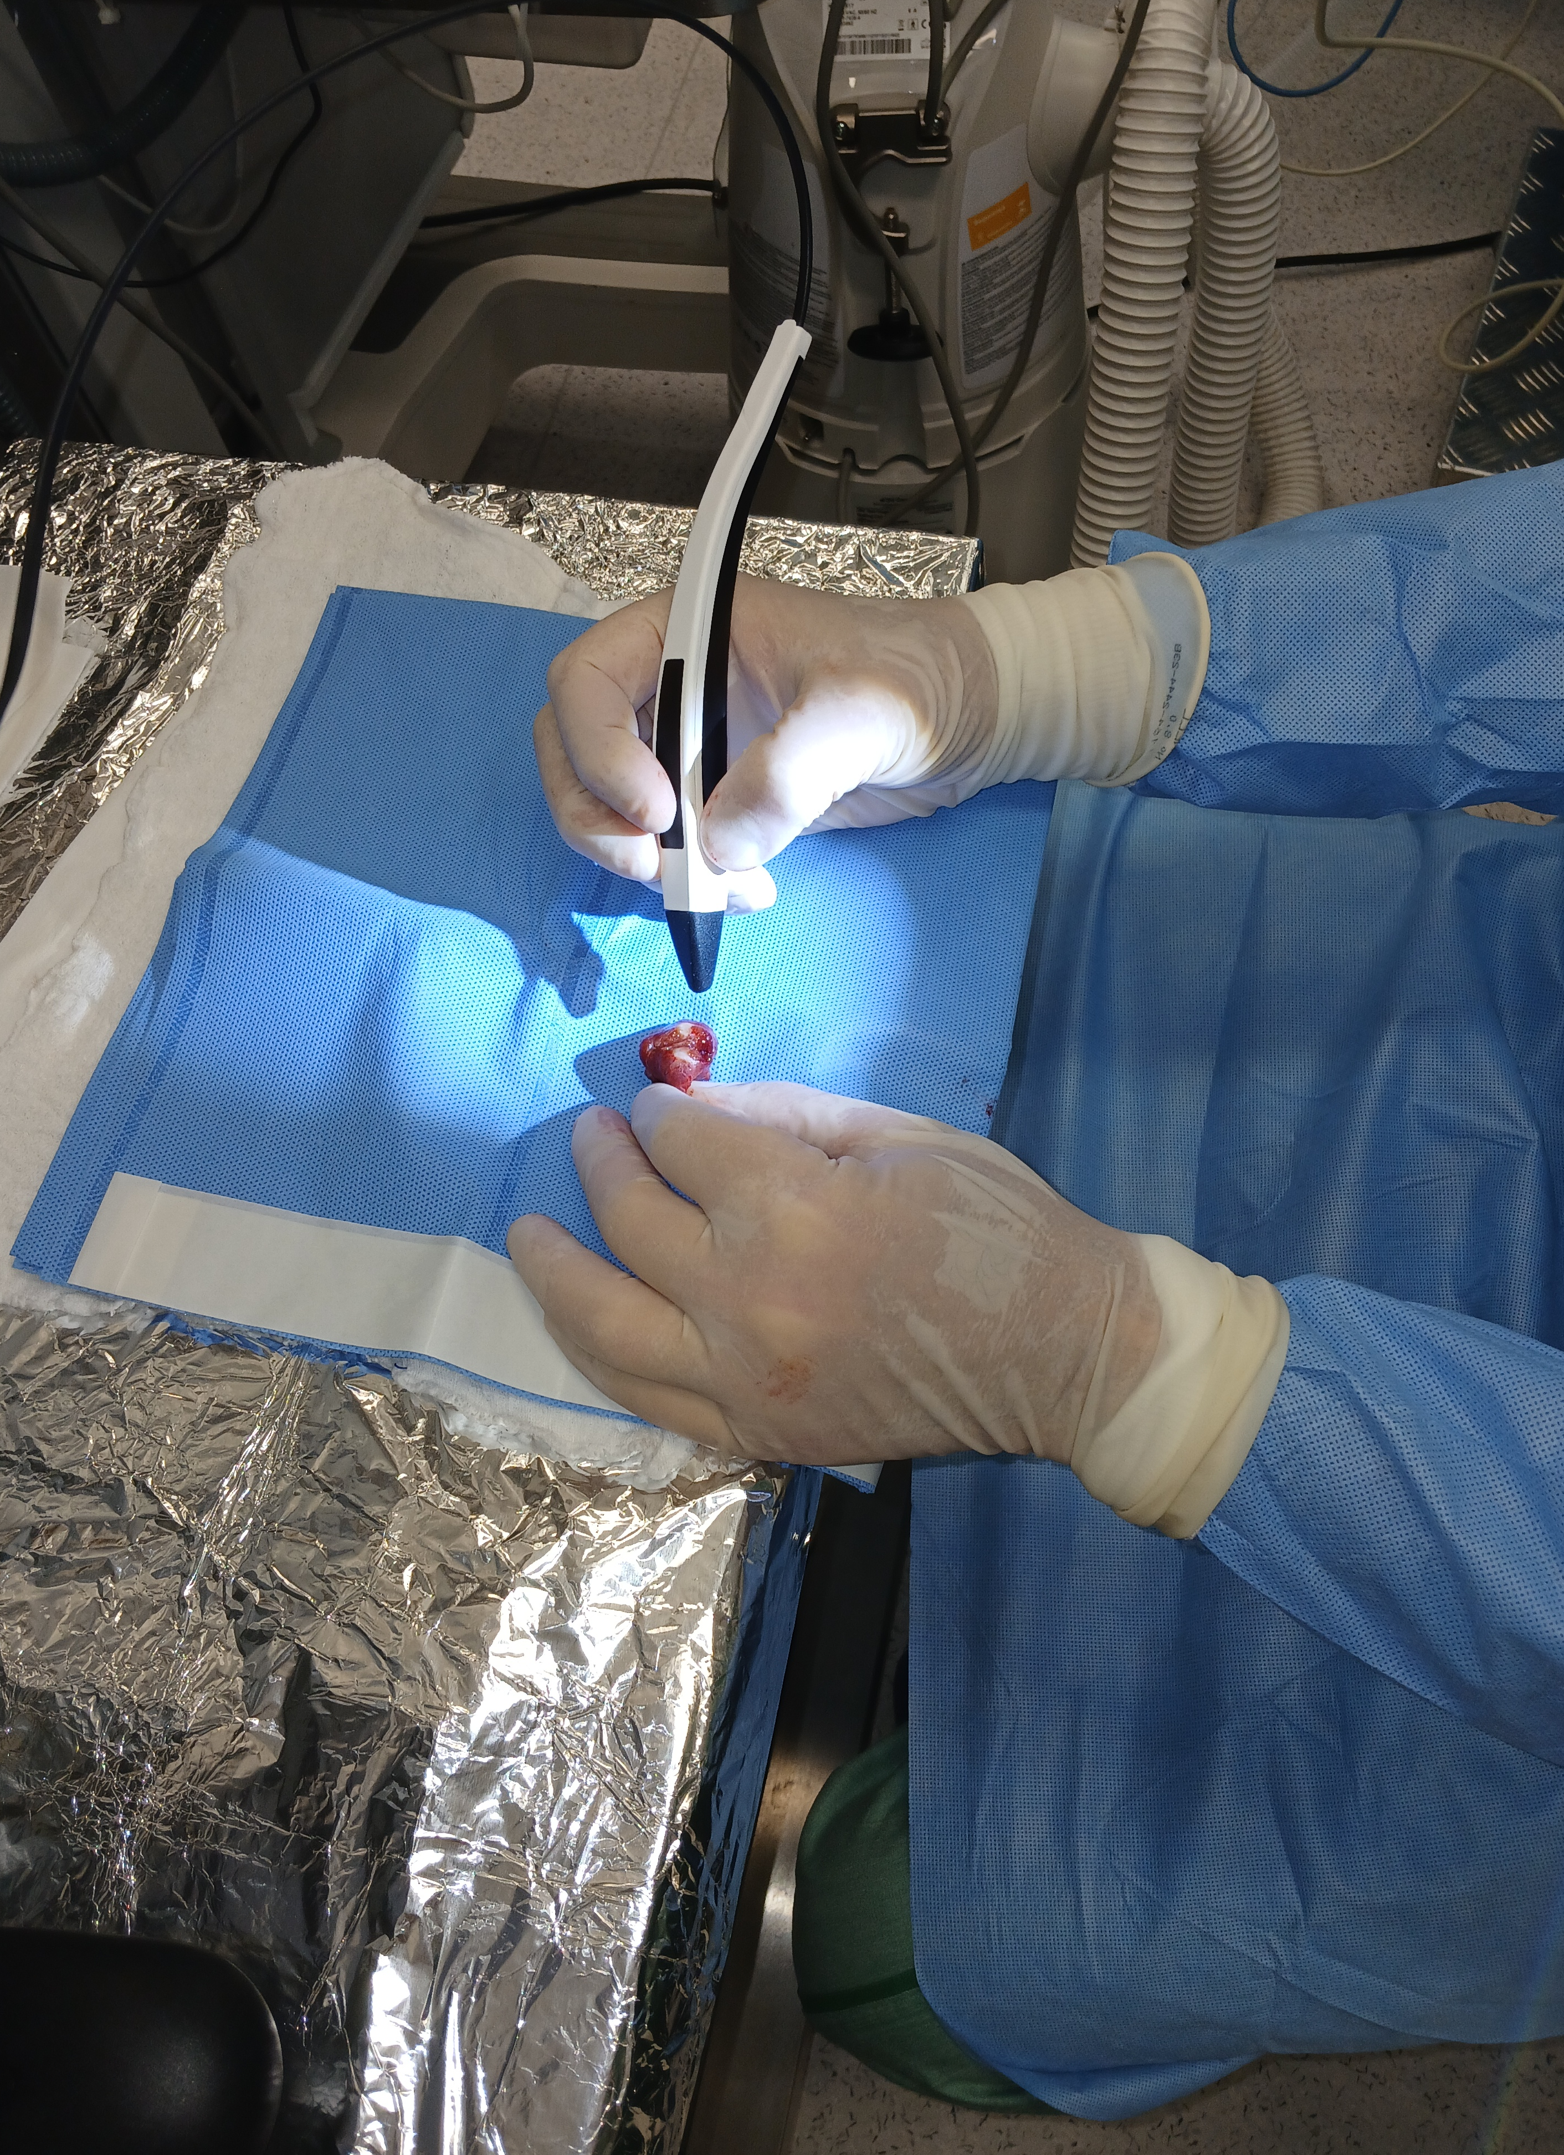
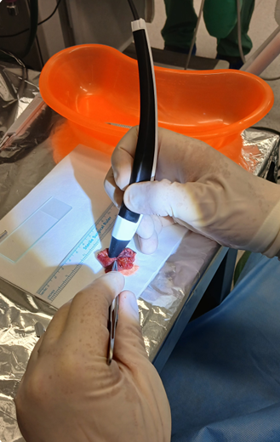
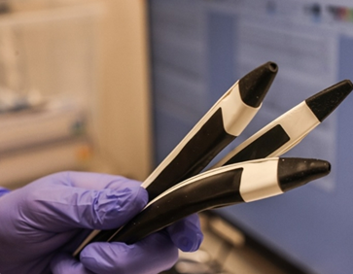
Análise de espectrometria de massa em tempo real (MasSPec Pen)
O que é, e como funciona?
Photo: Karime Xavier
Pen-like probe goes directly in the region of interest

Slide 6
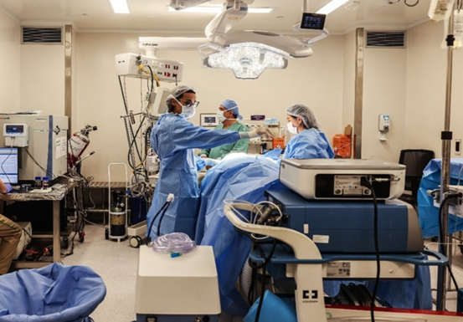
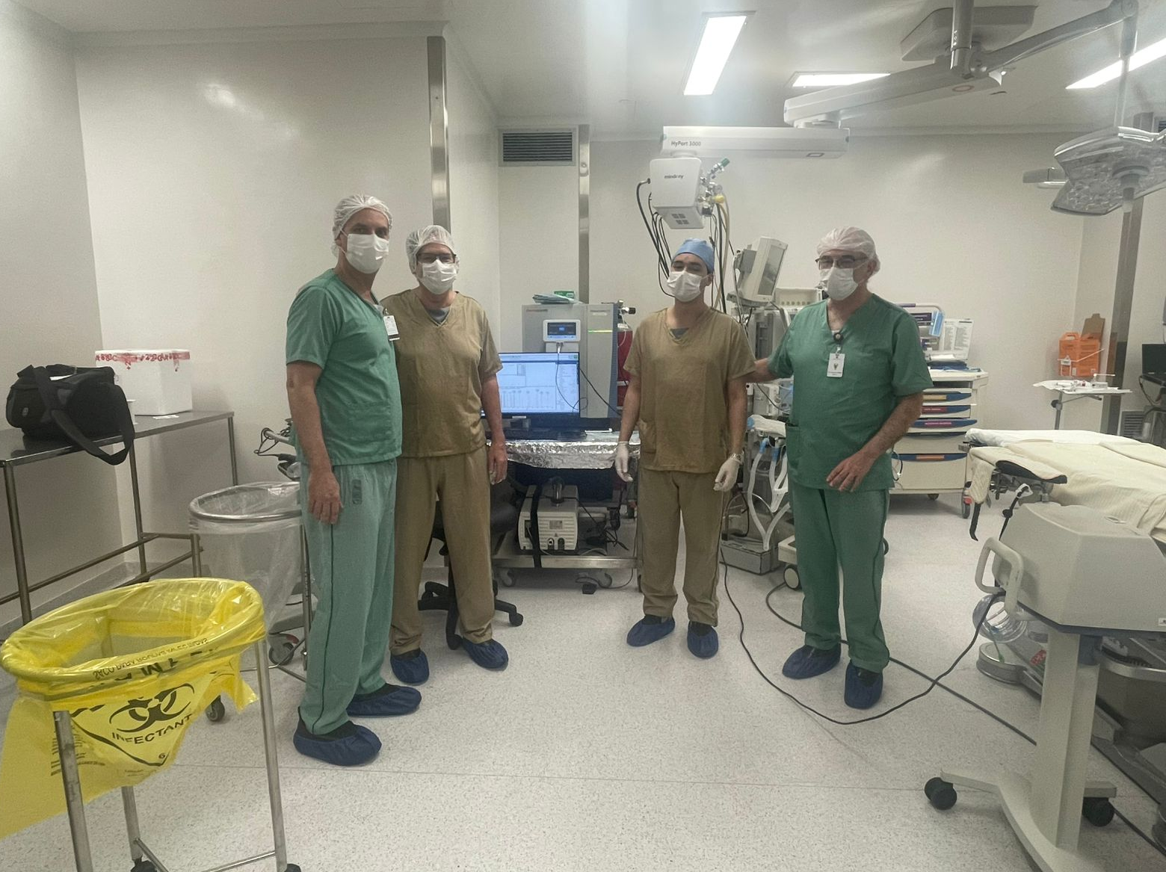
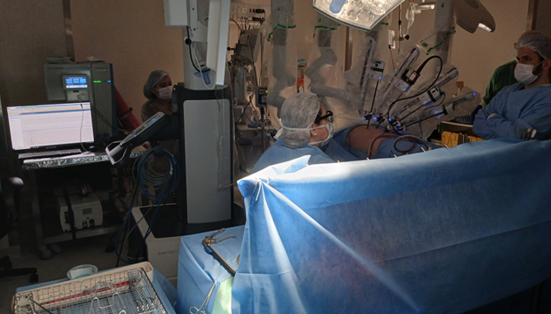
Plataforma de espectrometria de massa no centro cirúrgico
Photo: Karime Xavier
Potencial Inovador

Slide 7
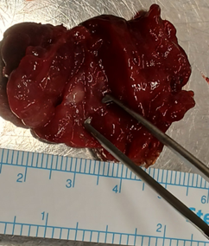
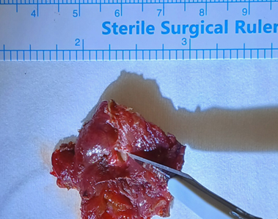
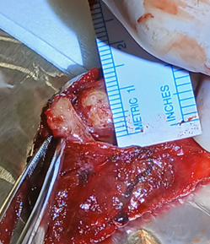
Dados atuais - tumores da tireoide (23 cirurgias).
Idade
Sexo
Classificação do Tumor
Idade | 47,6 anos (média)
Sexo | 50% Feminino
Procedimento | 93,7 % Tireiodectomia, 6,3% Paratireoidectomia
Tamano do tumor | 8 mm (média)

Slide 8
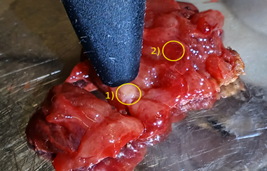
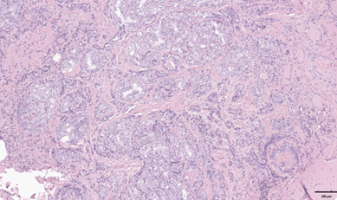
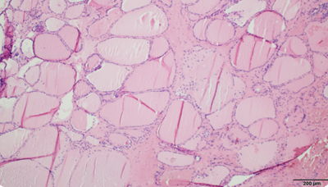
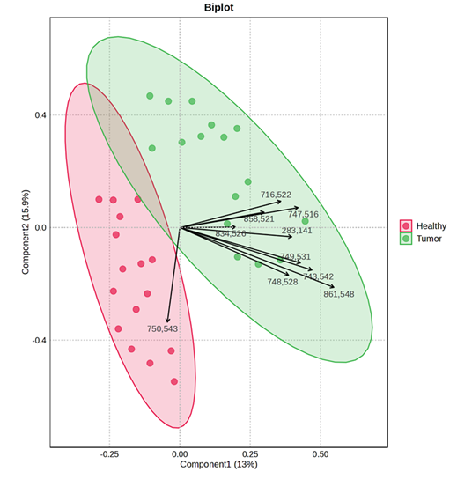
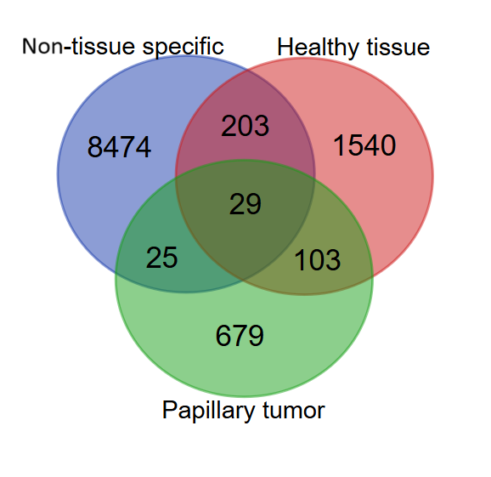
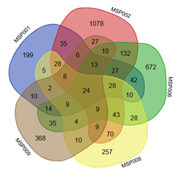
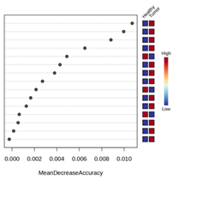
Carcinoma Papilífero de Tireoide
A)
2)
1)
B)
C)
E)
B)
D)
F)

Slide 9



Agradecimentos
Agradecemos a todo time da MS tecnologies e em especial a Livia Eberlin pela parceria para trazermos este projeto para o Brasil.
Agradecemos todo apoio do Dr. Sidney Klajner e de toda alta liderança do Einstein Hospital Israelita para implementarmos esta pesquisa na instituição.
Agradecemos à ThermoFisher Scientific pelo interesse em participar da nossa pesquisa – disponibilizando equipamento e equipe técnica dedicada.
Reconhecemos as contribuições das equipes clínicas e cirúrgicas envolvidas nas análises ex vivo e no apoio à coleta de amostras.
Expressamos nossa sincera gratidão à toda equipe multidisciplinar do hospital - cuja dedicação e colaboração foram essenciais para o sucesso do projeto MsSpec Pen.
Agradecemos às agências de fomento e aos programas institucionais que apoiaram o desenvolvimento e a execução deste projeto.
Agradecemos a todos os pacientes e voluntários participantes, cujas contribuições tornaram esta pesquisa possível.
SUPPORT

